Slide 1
FUNDAMENTOS DEL DISEÑO WEB
HTML y CSS
Los dos lenguajes que todo diseñador web debe dominar para construir sitios bien estructurados y con estilo propio

Slide 2
Dos lenguajes, una página web
HTML
CSS
HyperText Markup Language. Estructura y da significado al contenido: párrafos, títulos, tablas, listas...
Cascading Style Sheets. Define el aspecto visual: color, tipografía, espaciado, posición...
Un diseñador web necesita dominar fundamentalmente ambos para crear sitios web completos
01

Slide 3
HTML5 y CSS3: una revolución
Las versiones más recientes de estos lenguajes han cambiado la forma de crear sitios web, ofreciendo nuevas posibilidades de estructura, formato y composición.
02

Slide 4
¿Qué es CSS?
CSS (hojas de estilo en cascada) es un lenguaje de hojas de estilos creado para diseñar y dotar de un determinado aspecto a los documentos HTML.
Es la mejor forma de separar los contenidos de su aspecto formal, e imprescindible para crear páginas web complejas.
03

Slide 5
Un proceso, dos pasos
PASO 1 — HTML
PASO 2 — CSS
Estructurar y marcar
Definir el aspecto
Designa la función de cada elemento: un párrafo, un título, un texto destacado, una tabla, una lista de elementos...
Color de letra y fondo, tamaño y tipo de letra, separación entre elementos, posición dentro de la página...
04

Slide 6
Separar contenido y aspecto
Documentos HTML bien definidos y con significado completo (documentos semánticos)
Mejora la accesibilidad del documento
Reduce el tiempo y la complejidad de su mantenimiento
Permite visualizar el mismo documento en distintos dispositivos: smartphones, tablets y escritorio
05

Slide 7
Ventajas de utilizar CSS
Separar la estructura y el contenido (HTML) del formato del texto y de la página
Muchas más posibilidades de formato y de presentación de la página
Definir un estilo una sola vez y aplicarlo tantas veces como se desee
Evitar los errores causados por la repetición
Reagrupar todos los estilos en un mismo lugar
Hacer actualizaciones de forma extremadamente rápida
06

Slide 8
Las normas oficiales (W3C)
Están escritas en inglés y se pueden consultar de forma gratuita:
→ CSS 2.1 Specification — w3.org/TR/CSS2
→ Todas las especificaciones CSS — w3.org/Style/CSS/specs.en.html
07

Slide 9
Dominar HTML y CSS es la base de cualquier proyecto web moderno
Estructura con significado + presentación separada = sitios accesibles, mantenibles y adaptables a cualquier dispositivo

Slide 10
SINTAXIS CSS
Formas de incluir CSS
Cómo aplicar estilos, la anatomía de una regla y los comentarios en CSS

Slide 11
Tres formas de aplicar CSS
1. EN LÍNEA
2. EN BLOQUE
3. ENLAZADO
<etiqueta style="propiedad: valor;">
<style> ... </style>
<link rel="stylesheet" href="...">
El estilo va escrito dentro de la propia etiqueta HTML
Las reglas se agrupan dentro del <head> del documento HTML
Un archivo .css independiente — la forma recomendada
01

Slide 12
Anatomía de una regla CSS
h2
{
color
:
red
; }
Selector
Bloque de declaración
Indica el elemento o elementos HTML a los que se aplica la regla
Va entre llaves { } y contiene uno o más pares propiedad/valor
Propiedad
Valor
La característica que se modifica del elemento (color, tamaño...)
El nuevo valor que toma la propiedad modificada
02

Slide 13
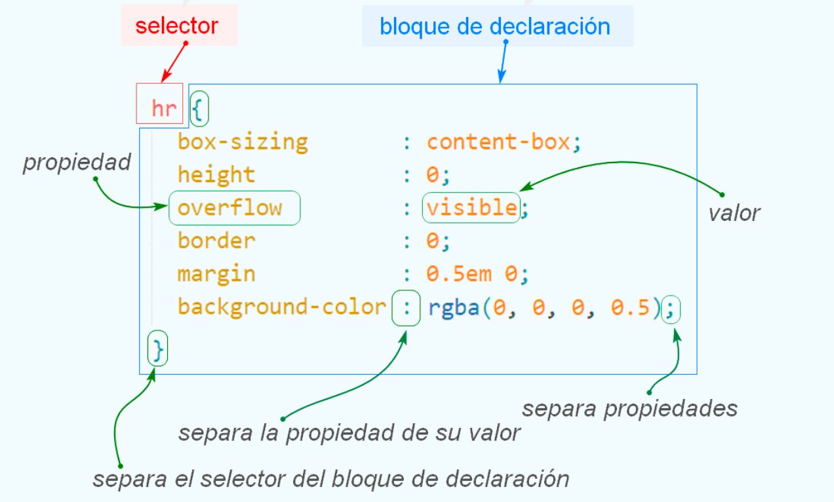
Anatomía de una regla CSS
02

Slide 14
Una hoja de estilos, varias reglas
/* Regla arroba */
@charset "utf-8";
/* Regla 1 */
h2 { color: red; background-color: black; }
/* Regla 2 */
p { font-size: 1.3em; background-color: rgb(255, 255, 224); }
Una hoja de estilos es un fichero de texto plano con dos tipos de sentencias: reglas-arroba (@charset, @media...) y reglas (selector + bloque de declaración)
03

Slide 15
Una hoja de estilos, varias reglas
Una regla arroba proporciona instrucciones especiales sobre cómo, cuándo o dónde aplicar CSS.
/* Regla arroba */
@charset "utf-8";
/* Regla 1 */
h2 { color: red; background-color: black; }
/* Regla 2 */
p { font-size: 1.3em; background-color: rgb(255, 255, 224); }
Una hoja de estilos es un fichero de texto plano con dos tipos de sentencias: reglas-arroba (@charset, @media...) y reglas (selector + bloque de declaración)
03

Slide 16
Una hoja de estilos, varias reglas
Una regla CSS normal selecciona elementos y establece propiedades
/* Regla arroba */
@charset "utf-8";
/* Regla 1 */
h2 { color: red; background-color: black; }
/* Regla 2 */
p { font-size: 1.3em; background-color: rgb(255, 255, 224); }
Una hoja de estilos es un fichero de texto plano con dos tipos de sentencias: reglas-arroba (@charset, @media...) y reglas (selector + bloque de declaración)
03

Slide 17
Selectores múltiples y orden
Se pueden aplicar varios selectores a la vez separándolos con comas ,
No es correcto definir varias declaraciones simultáneas: cada bloque { } pertenece a un único grupo de selectores
El orden de las reglas en el archivo no suele importar...
...salvo que se repita el mismo selector y la misma propiedad: en ese caso gana la última regla escrita
04

Slide 18
Comentarios en CSS
/* Este es un comentario CSS
de varias líneas */
El navegador los ignora por completo al renderizar
No se pueden anidar comentarios dentro de otros comentarios
Aun así, se envían al navegador: nunca incluir información sensible
Distintos de los comentarios HTML: <!-- ... -->
05

Slide 19
Una sola sintaxis, tres formas de usarla
Prioriza siempre el CSS enlazado en archivos externos: separa contenido y estilo, es reutilizable y fácil de mantener

